Slide 1
Web Security

Slide 2
Nội dung
Kiểm soát truy vấn cơ sở dữ liệu để tránh lỗ hổng SQL Injection
Xử lý dữ liệu đầu vào để tránh lỗ hổng XSS
Mã hóa dữ liệu nhạy cảm
Kiểm tra quyền truy cập của người dùng
User enumeration
Thất thoát thông tin do kiểm soát lỗi và ngoại lệ không tốt

Slide 3
Kiểm soát truy vấn cơ sở dữ liệu để tránh lỗ hổng SQL Injection
Nguy cơ
Khi truy vấn cơ sở dữ liệu, lập trình viên thường sử dụng cách cộng xâu Input từ người dùng, các câu truy vấn này có thể bị mắc lỗi SQL Injection hoặc HSQL Injection (nếu sử dụng Hibernate).
Bằng việc lợi dụng các lỗi này, kẻ tấn công có thể xem, thêm sửa xóa dữ liệu trong database, từ đó chiếm được tài khoản admin, lấy cắp thông tin người dùng…
Phòng chống:
Truy vấn SQL phải dùng PrepareStatement, tất cả tham số phải được add bằng hàm (setParam..), không được sử dụng cách cộng xâu trong truy vấn.
Truy vấn SQL tất cả các tham số phải được add bằng hàm(setParam), không được sử dụng cách cộng xâu trong truy vấn
Với một số trường hợp sử dụng ORDER BY, không thể dùng hàm setParam thì có thể định nghĩa một mảng chứa toàn bộ các column(field) cần ORDER BY gọi là whitelist. Mỗi khi cần ORDER BY thì kiểm tra lại xem column (field) đó có thuộc mảng whitelist đã định nghĩa không.
Notes:
SQL Injection xếp hạng ở vị trí hàng đầu trong danh sách Top 10 khét tiếng của OWASP

Slide 4
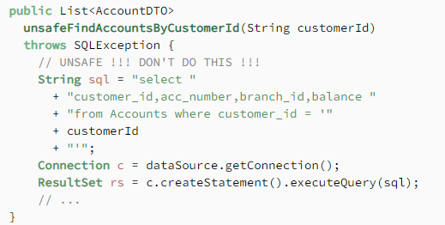
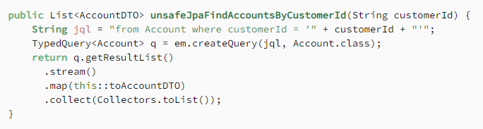
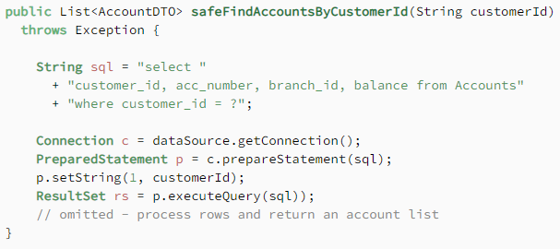
Kiểm soát truy vấn cơ sở dữ liệu để tránh lỗ hổng SQL Injection
Ví dụ:
Bad method
Risk: query luôn đúng; append thêm 1 câu truy vấn
Nếu sử dụng JPA là đã an toàn phải không?
=> Không! Vì JPA và các ORM khác giúp chúng ta không phải tạo câu SQL thủ công; nhưng không ngăn được việc chúng ta viết các câu SQL dễ bị tấn công.
Cách phòng chống
Sử dụng dấu ? Trong các câu truy vấn khi cần chèn 1 giá trị do người dung cung cấp.
Và có các phương thức prepareStatement() để chuẩn bị query

Slide 5
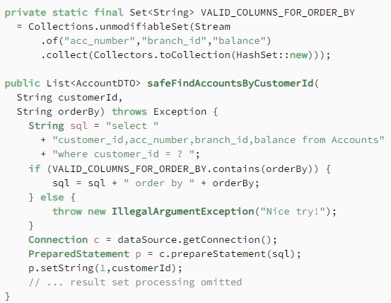
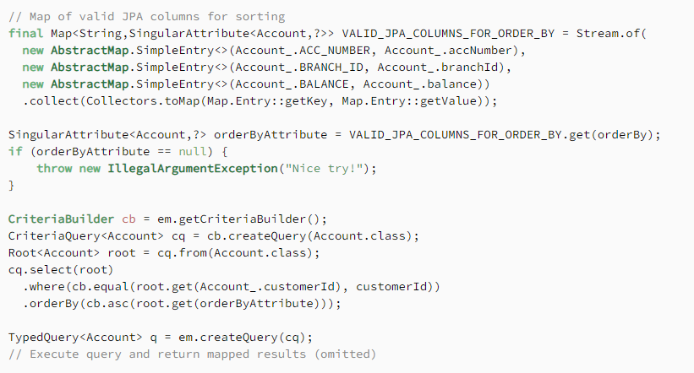
Kiểm soát truy vấn cơ sở dữ liệu để tránh lỗ hổng SQL Injection
Ví dụ:
Sử dụng order by trong câu truy vấn
Ta có thể sử dụng 1 static String để lưu các bảng có thể order
Tham khảo:
https://www.baeldung.com/sql-injection
https://www.w3schools.com/sql/sql_injection.asp
Notes:
=

Slide 6
Xử lý dữ liệu đầu vào để tránh lỗ hổng XSS (Cross Site Scripting)
Nguy cơ
Kết quả server trả về cho người dùng chủ yếu dưới dạng HTML. Nội dung trả về thường bao gồm cả những giá trị mà người dùng nhập vào hệ thống có thể bị mắc lỗi XSS nếu không kiểm soát dữ liệu đầu vào.
XSS là một kỹ thuật tấn công bằng cách chèn vào website động (ASP, PHP, CGI, JSP,…) những thẻ HTML hay những đoạn mã script nguy hiểm có thể gây nguy hại cho những người sử dụng khác. Trong đó những đoạn mã nguy hiểm được chèn vào hầu hết được viết bằng các Client – Site như JavaScript, Jscript, DHTML và cũng có thể là các thẻ HTML
Phòng chống:
Data validation: xác thực đầu vào
Filtering: lọc đầu vào của người dung (lọc các từ khóa nguy hiểm trong textbox và xóa hoặc thay thế bằng chuỗi rỗng).
Escaping: endcode dưới dạng HTML các ký tự đặc biệt do client gửi đến bao gồm: <, >, &, ‘, “, / trong các trường trường hợp
Dữ liệu client gửi lên máy chủ
Dữ liệu lấy ra từ database khi trả về cho client

Slide 7
Xử lý dữ liệu đầu vào để tránh lỗ hổng XSS (Cross Site Scripting)
Bản chất của encode là thay thế các ký tự trên bằng chuỗi tương ứng trong bảng bên dưới
STT | Ký tự | HTML
1 | “ | &quot;
2 | & | &amp;
3 | ‘ | &#x27;
4 | / | &#x2F
5 | < | &lt;
6 | > | &gt;

Slide 8
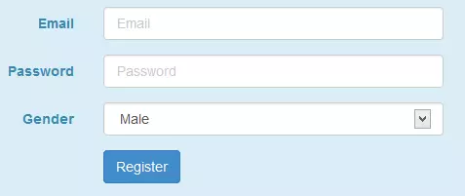
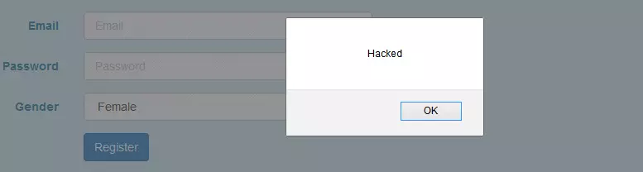
Xử lý dữ liệu đầu vào để tránh lỗ hổng XSS (Cross Site Scripting)
Ví dụ:
Trong 1 form thông thường như hình minh họa, ở dropdown có nội dung:
message=<label>Gender</label>
<select class = "form-control" onchange="java_script_:show()"><option value="Male">Male</option><option value="Female">Female</option></select>
<script>function show(){alert(“Hacked”);}</script>
=> Khi người dùng lựa chọn giới tính, Script sẽ được thực thi

Slide 9
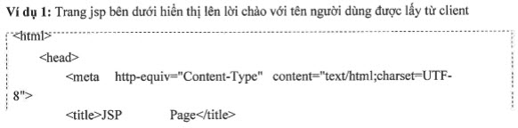
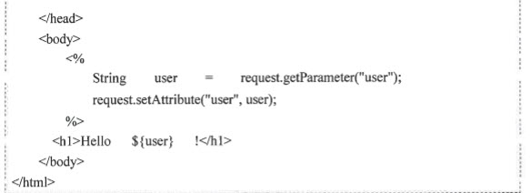
Xử lý dữ liệu đầu vào để tránh lỗ hổng XSS (Cross Site Scripting)

Slide 10
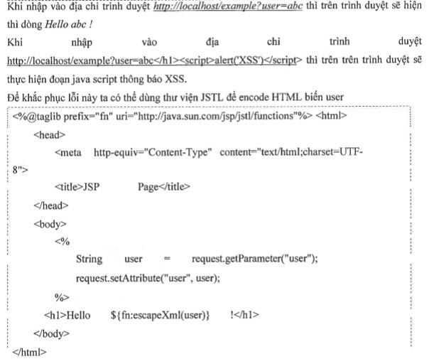
Xử lý dữ liệu đầu vào để tránh lỗ hổng XSS (Cross Site Scripting)

Slide 11
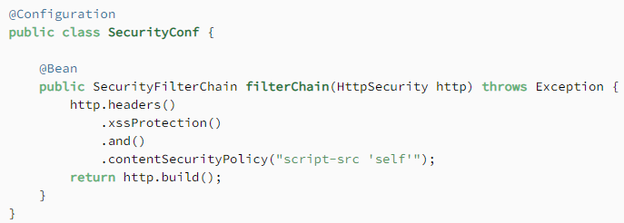
Xử lý dữ liệu đầu vào để tránh lỗ hổng XSS (Cross Site Scripting)
Ngoài ra, trong Spring Security có cung cấp 1 số headers bảo mật mặc định.
Ví dụ: X-XSS-Protection
Để sử dụng được header này, ta cần config XSS support trong lớp cấu hình Spring Security.
Tuy nhiên 1 số Browser chưa hỗ trợ X-XSS-Protection. Khi đó ta sử dụng Content Security Policy (CSP)
CSP là một lớp bảo mật bổ sung giúp giảm thiểu các cuộc tấn công XSS và data injection attacks. Để enable, cần thiết định cấu hình ứng dụng của mình để trả về header Content-Security-Policy bằng cách cung cấp bean SecurityFilterChain
Tham khảo:
https://www.baeldung.com/spring-prevent-xss
https://developer.mozilla.org/en-US/docs/Web/HTTP/Headers/X-XSS-Protection

Slide 12
Mã hóa dữ liệu nhạy cảm
Nguy cơ
Khi hệ thống bị tấn công và kẻ tấn công lấy được thông tin trong cơ sở dữ liệu, các dữ liệu nhạy cảm sẽ bị lộ nếu không được mã hóa, hoặc mã hóa không an toàn.
Note: Các thông tin sau được cho là nhạy cảm:
Thông tin về tài khoản/mật khẩu
Thẻ ngân hàng, thông tin về tiền, …
Phòng chống:
Mã hóa dữ liệu nhạy cảm trong cơ sở dữ liệu
Các hàm mã hóa 1 chiều phải thêm salt.
Chú ý salt phải đảm bảo ngẫu nhiên
Tham khảo:
https://www.tutorialspoint.com/java_cryptography/java_cryptography_encrypting_data.htm
https://www.baeldung.com/java-aes-encryption-decryption

Slide 13
Mã hóa dữ liệu nhạy cảm
Ví dụ:
Mật khẩu của người dùng được mã hóa trong cơ sở dữ liệu bằng hàm mã hóa 1 chiều. Kẻ tấn công lấy được mật khẩu đã mã hóa là: QL0AFWMIX8NRZTKeof9cXsvbvu8= và có thể tìm được mật khẩu chưa mã hóa là 123,
Thuật toán mã hóa là hash = base64(SHA1(pass)) bằng cách tìm kiếm trên internet. Các mật khẩu phổ biến dễ bị dò ngược lại bằng phương pháp này.
Để sửa lỗi này ta cần thêm salt vào hàm mã hóa. Thay vì hash = encrypt(pass), hàm mã hóa sẽ chuyển thành hash = encrypt(salt + pass) và khi bị lộ hash cũng không thể tìm kiếm được trên Internet để tìm ra mật khẩu chưa mã hóa.
Salt được sinh ra ngẫu nhiên cho từng user, và được lưu trong cơ sở dữ liệu.

Slide 14
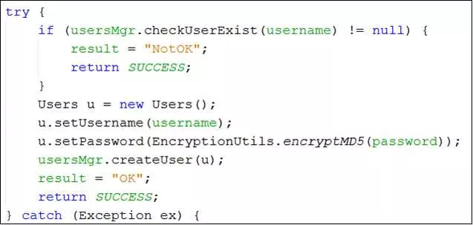
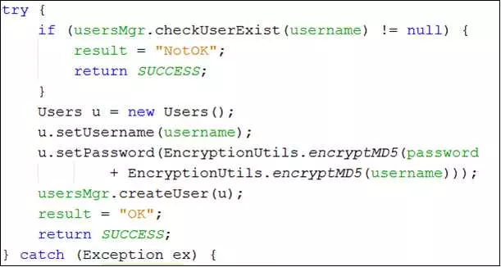
Mã hóa dữ liệu nhạy cảm
Ví dụ:

Slide 15
Kiểm tra quyền truy cập của người dùng
Nguy cơ
Trong các hệ thống có phân quyền, mỗi người dùng chỉ được phép truy cập các chức năng, các dữ liệu mà mình được phép. Tuy nhiên, nếu việc kiểm tra quyền không được kiểm soát tốt thì người dùng có thể truy cập được các chức năng, các dữ liệu không được quyền.
Phòng chống:
Kiểm tra quyền trong từng request gửi lên server. Việc kiểm tra quyền gồm 2 nội dung kiểm tra:
Người dùng có được phép thực thi chức năng theo request hay không?
Nếu người dùng được phép thực thi chức năng thì kiểm tra tiếp người dùng có được phép thao tác chức năng đó trên dữ liệu trong request hay không?

Slide 16
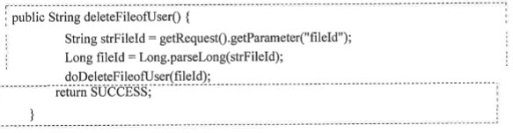
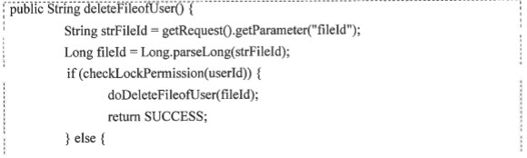

Kiểm tra quyền truy cập của người dùng
Hàm bên dưới mắc lỗi không kiểm tra quyền của người dùng, mà cho phép luôn quản trị khóa tài khoản người dùng với đầu vào là ID của người dùng được gửi từ client
Như vậy bằng cách thay đổi ID của người dùng từ client, người quản trị này có thể khóa tài khoản của các người dùng mà mình không được phép quản lý.
Để sửa lỗi này, ta cần kiểm tra khóa của quản trị đối với người dùng này trước khi thực hiện khóa

Slide 17
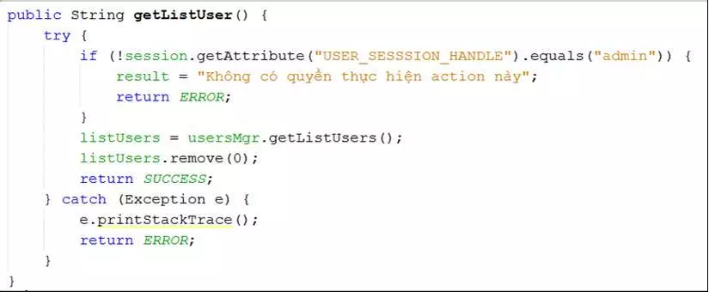
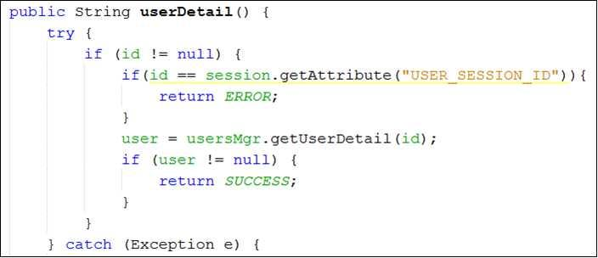
Kiểm tra quyền truy cập của người dùng
Ví dụ:

Slide 18
User enumeration
Nguy cơ
Trường hợp thông báo lỗi trên trang đăng nhập, phân biệt giữa nhập sai tên đăng nhập và sai mật khẩu → Dựa vào đó hacker có thể thử và tìm ra các user có trên hệ thống
Với các chức năng phải thông báo tên user nhập vào là đúng hay sai như các chức năng reser password, forgot password, chức năng đăng ký thì hacker có thể thử và tìm ra các user có trên hệ thống.
Phòng chống:
Sử dụng thông báo lỗi cho cả 2 trường hợp nhập sai tên đăng nhập và mật khẩu trên trang đăng nhập vào hệ thống
Sử dụng captcha cho các chức năng đăng ký, reset, quên mật khẩu, để tránh các công cụ tự động khai thác lỗi user enumeration.

Slide 19
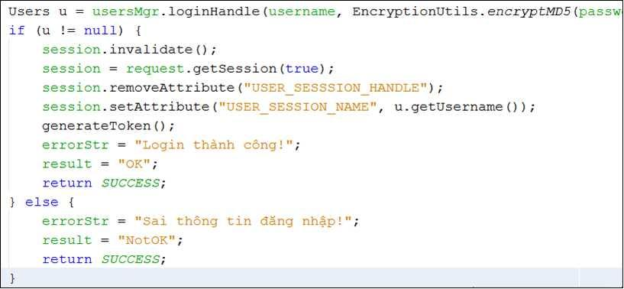
User enumeration
Ví dụ:

Slide 20
Thất thoát thông tin do kiểm soát lỗi và ngoại lệ không tốt
Nguy cơ
Việc hiển thị chi tiết và quá nhiều thông tin lỗi khi xử lý, các thông tin này rất có ích cho hacker. Hacker có thể dựa vào các thông tin này để đoán biết hệ thống cũng như tiếp cận, khai thác lỗ hổng ứng dụng.
Phòng chống:
Yêu cầu tất cả các ngoại lệ đều phải được xử lý, và được lưu vào trong hệ thống log để được xử lý sau này
Hạn chế hiển thị chi tiết miêu tả lỗi ra phía người dùng cuối, chỉ nên thông báo lỗi đơn giản nhất có thể.

Slide 21
THANK YOU!

